Slide 1
进制转换
朱龙雨

Slide 2
课前复习
1
2
3
4

Slide 3
课前复习
海龟库单词复习

Slide 4
进制概念
1
2
3
4

Slide 5
进制概念
数制：也称为计数制，是一种计数的方法，是用一组固定的符号和统一的规则来表示数值的方法。在计数过程中采用进位的方法称为进位计数制（进制），包括数位、基数和位权三个要素。 · 数位：指数字符号在一个数中所处的位置。 · 基数：指在某种进位计数制中数位上所能使用的数字符号的个数。例如十进制的基数为10 · 位权：数制中某一位上的1所表示数值的大小（所处位置的价值）。例如十进制的123，1的位权是100，2的位权是10，3的位权是1

Slide 6
常用的进制及表示方法
在计算机语言中，常用的进制有二进制、八进制、十进制和十六进制。
数制的表示有2种方法：
1.数字下标法
2.后缀字母法

Slide 7
数字下标法
对于不同进制的数可以将它们加上括号再用数字下标表示进制
例如：
（110010011111）2 代表二进制数 ； （6137）8 代表八进制数

Slide 8
后缀字母法
二进制 B 八进制 O 十进制 D 十六进制 H
例如：
（3AB）H 代表十六进制数；
（2654）O 代表八进制数
注：当没有下标或后缀时默认为十进制数。

Slide 9
常见进制的运算规则
1
2
3
4

Slide 10
二进制
二进制：逢二进一
基数为2，数值部分用两个不同的数字0、1来表示。
例如十进制的2、5用二进制表示则为10,101
练一练：
写出十进制0到10的二进制表示。

Slide 11
二进制
练一练：
写出十进制0到10的二进制表示。
十进制
0 →
1 →
2 →
3 →
4 →
5 →
6 →
7 →
8 →
9 →
10→
0
1
10
11
100
101
110
111
1000
1001
1010
二进制

Slide 12
十进制
十进制：逢十进一
基数为10，数值部分用0、1、2、3、4、5、6、7、8、9来表示。
这也是我们日常生活中用到最多的数制

Slide 13
八进制
八进制：逢八进一
基数为8，数值部分用0、1、2、3、4、5、6、7来表示。
练一练：
写出十进制0到10的八进制表示。

Slide 14
八进制
练一练：
写出十进制0到10的八进制表示。
十进制
0 →
1 →
2 →
3 →
4 →
5 →
6 →
7 →
8 →
9 →
10→
0
1
2
3
4
5
6
7
10
11
12
八进制

Slide 15
十六进制
十六进制：逢十六进一
基数为16，数值部分用0、1、2、3、4、5、6、7、8、9、A、B、C、D、E、F来表示。其中字母表示十进制数的10至15。
练一练：
写出十进制10到16的十六进制表示。

Slide 16
十六进制
练一练：
写出十进制10到16的十六进制表示。
十进制
10 →
11 →
12 →
13 →
14 →
15 →
16 →
A
B
C
D
E
F
10
十六进制

Slide 17
二进制的优点
二进制最大的优点是运算规则简单，技术上很容易实现，且可靠性高不易出错，容易实现逻辑运算。

Slide 18
数制的相互转换
1
2
3
4

Slide 19
二进制转十进制
例1：将下列二进制数转换为十进制数
(11011)2
· 数位：指数字符号在一个数中所处的位置。 · 基数：指在某种进位计数制中数位上所能使用的数字符号的个数。例如十进制的基数为10 · 位权：数制中某一位上的1所表示数值的大小（所处位置的价值）。
1*2**4+1*2**3+0*2**2+1*2**1+1*2**0 == 27

Slide 20
二进制转十进制
例2：将下列二进制数转换为十进制数
(110101)2
1*2**5+1*2**4+0*2**3+1*2**2+0*2**1+1*2**0 ==53

Slide 21
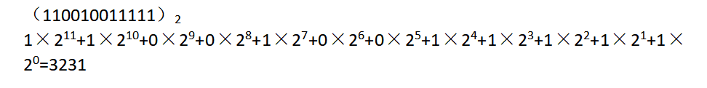
二进制转十进制
想一想？
(110010011111)2

Slide 22
八进制转十进制
例1：将下列八进制数转换为十进制数
(252)8
2*8**2+5*8**1+2*8**0 == 170

Slide 23
八进制转十进制
例2：将下7列八进制数转换为十进制数
(477)8
4*8**2+*7**1+7*8**0 == 319

Slide 24

八进制转十进制
想一想？
(6137)8

Slide 25
十六进制转十进制
例1：将下列十六进制数转换为十进制数
(25A)16
2*16**2+5*16**1+10*16**0 == 602

Slide 26
十六进制转十进制
例2：将下列十六进制数转换为十进制数
(FB)16
15*16**1+11*16**0 == 251

Slide 27
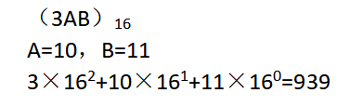
十六进制转十进制
想一想？
(3AB)16

Slide 28
练一练
1.(151)8
2.(CF1)16
5.(152)16
7.(166)8
105
3313
338
118
3.(100111)2
4.(175)8
6.(110101)2
8.(411)8
39
125
53
265

Slide 29
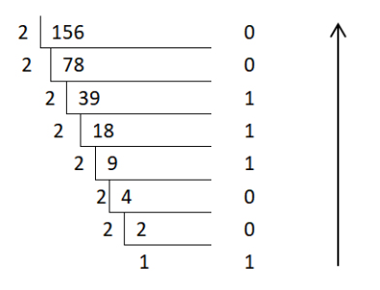
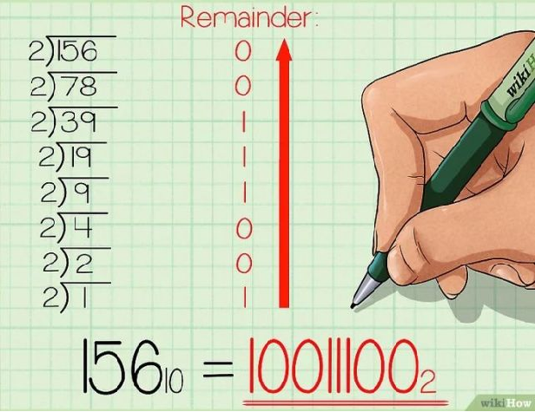
十进制转二进制
例2：将下列十进制数转换为二进制数
(156)10

Slide 30
十进制转二进制
例2：将下列十进制数转换为二进制数
(87)10
(1010111)2

Slide 31
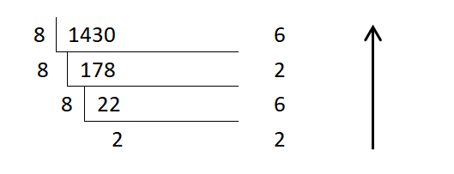
十进制转八进制
例2：将下列十进制数转换为八进制数
(1430)10

Slide 32
十进制转八进制
例2：将下列十进制数转换为八进制数
(125)10
(175)8

Slide 33
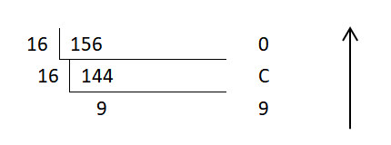
十进制转十六进制
例2：将下列十进制数转换为十六进制数
(156)10

Slide 34
十进制转十六进制
例2：将下列十进制数转换为十六进制数
(201)10
(C9)16

Slide 35
练一练
1.(100)10
2.(77)10
3.(154)10
4.(216)10
(1100100)2
(1001101)2
(10011010)2
(11011000)2
(144)8
(115)8
(232)8
(330)8
(64)16
(4D)16
( 9A)16
(D8)16

Slide 36
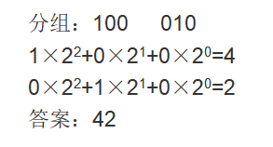
二进制转八进制
例1：将下列二进制数转换为八进制数
(100010)2

Slide 37
二进制转八进制
例2：将下列二进制数转换为八进制数
(11010)2
步骤：
将二进制数从右往左每三位一组进行分组。如果最左边的组不足三位，补充零。
将每一组转换为对应的八进制数。
(32)8
从右往左分组：011 010（补充零使得左边有三位）
将每一组转换为八进制：
011 → 3
010 → 2

Slide 38
八进制转二进制
例1：将下列八进制数转换为二进制数
(27)8
八进制 2 → 二进制 010（3位）
八进制 7 → 二进制 111（3位）
(10111)2

Slide 39
八进制转二进制
例1：将下列八进制数转换为二进制数
(151)8
(1101001)2

Slide 40
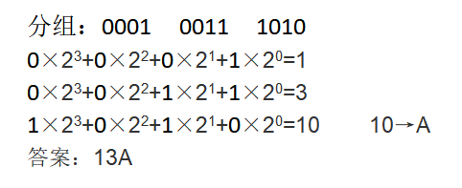
二进制转十六进制
例1：将下列二进制数转换为十六进制数
(100111010)2

Slide 41
二进制转十六进制
例2：将下列二进制数转换为十六进制数
(11011001)2
(D9)16

Slide 42
十六进制转二进制
例1：将下列十六进制数转换为二进制数
(C2)2
(11000010)2

Slide 43
十六进制转二进制
例2：将下列十六进制数转换为二进制数
(9F)2
(10011111)2

Slide 44
八进制转十六进制
注意：
八进制和十六进制无法直接转换，需要先转成二进制或者十进制再转换。

Slide 45
练一练
1.(100)2
2.(100)8
3.(100)16
4.(100)10
(4)10
(64)10
(256)10
(1100100)2
(4)8
(1000000)2
(400)8
(144)8
(4)16
(40)16
(100000000)2
(64)16

Slide 46

带小数的换算
简单知道即可
二进制，八进制，十六进制的小数转换十进制，方法类似
十进制小数转换成二进制，八进制，十六进制方法也是类似
例如十进制0.75转换成二进制，就是0.75*2取整数，刚好是1，然后剩下的0.5再*2取整
最后结果为(0.11)2
(0.6)8,(0.C)16

